Slide 1
Nagyhét
Készítette: Tőzsér Csenge 9.kny 2021. 03. 19.

Slide 2
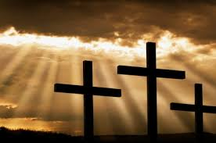
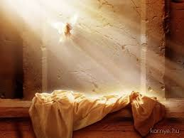
Nagyhét
A nagyhét a nagyböjt utolsó hete, virágvasárnaptól nagyszombatig
Nagyhétfő, Nagykedd, Nagyszerda
Húsvéti szentháromnap
Nagycsütörtök, Nagypéntek, Nagyszombat
Tavasz újjászületése, lélek megújulása

Slide 3
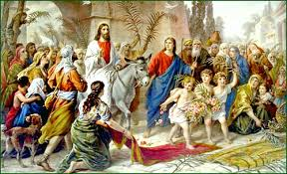
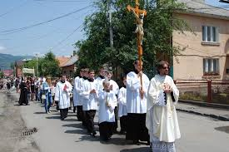
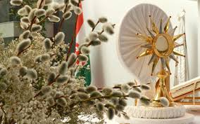
Virágvasárnap
Jézus bevonulása Jeruzsálembe kereszthalála előtt
Barkás bevonulás / körmenet (Rontás, betegség, vihar ellen)
Húsvét előtti vasárnap neve, nagyhét kezdete
Barkaszentelés napja

Slide 4
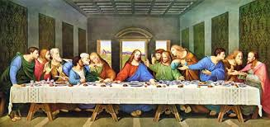
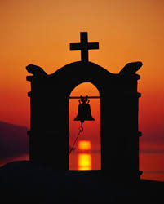
Nagycsütörtök
Utolsó vacsora napja
Gyász napja
Krizmamise
Jézus búcsút vesz tanítványaitól
Megmossa tanítványai lábát szeretete jeléül
Nincs harangozás Nagyszombat estig
Olajszentelés szertartása
„A harangok Rómába mentek”

Slide 5
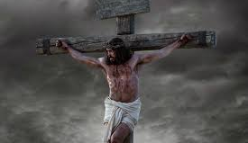
Nagypéntek
Ezen a napon emlékezünk meg Jézus kínszenvedéséről, kínhaláláról és temetéséről
Szigorú böjti nap!
Háromszor étkezünk, egyszer lakunk jól
Keresztút járása
Csonkamise
Kimarad az átváltoztatás

Slide 6
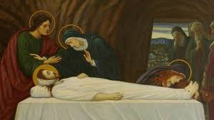
Nagyszombat
Feltámadás ünnepe Jézus Nagyszombatról Húsvétvasárnapra támadt fel Esti szertartás: 10 óra tűzszentelés, harangok ”visszatérése”

Slide 7
Források: Wikipédia, a szabad enciklopédia https://csalad.hu

